Slide 1
Analyse des ventes d’une librairie
Olivier PONS
Reskilling Data Analyste
12/09/2024

Slide 2
Présentation des données
Pour cette étude nous avons récupérer 3 fichiers de données.
Un fichier customers qui contient la liste des clients de la librairie
Un fichier Transaction qui trace toutes les ventes de la librairie
Et enfin le fichier client.

Slide 3
agregation, anonimistation
Les 3 fichiers ont été traités pour supprimer les données personnelles, vérifier qu’il n’y avait pas de doublons, dans les produits et dans les customers.
Ils ont été également fusionnés pour permettre de faire certain calcul statistique

Slide 4
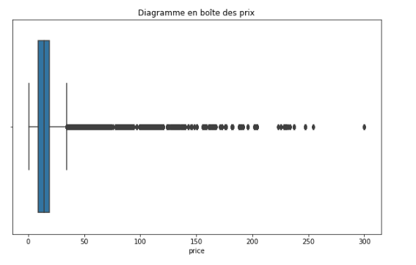
Outliers prix
Il est difficile de trouver les outliers, la valeur des livres peut être très différente suivant la rareté. Potentiellement le livre à 300 euros pourrait être un outlier, ou un livre très rare.

Slide 5
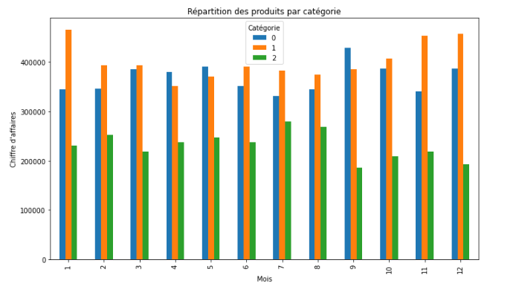
Répartitions des produits par catégories
Sur ce graphique on peut voir la répartition du chiffre d'affaires par produit et par mois, on peut remarquer que les catégories une et trois fonctionne beaucoup mieux que la deux.

Slide 6
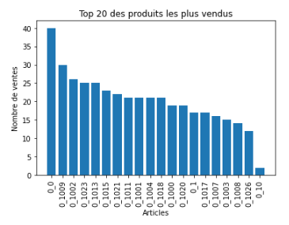
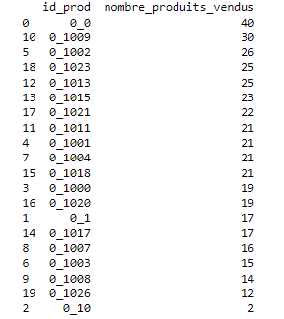
Top 20 des produits par CA
Ce graphique montre le top 30 des articles les plus vendu

Slide 7
Clients BtoB
CA
c_1609 326039.89
c_4958 290227.03
c_6714 153918.60
c_3454 114110.57
Transactions
c_1609 25586
c_6714 9199
c_3454 6793
c_4958 5222
Recherches des clients BtoB :
Pour trouver les clients BtoB j’ai analysé les clients ayant le plus grand chiffre d’affaires et le plus grand nombre de transactions, on retrouve donc 4 clients qui potentiellement sont des client BtoB.
C_1609, c_4958, c_6714, c_3454
Le ratio entre le chiffre d'affaires cumulé des 4 clients spécifiques et la totalité du chiffre d'affaires est : 5.0 %

Slide 8
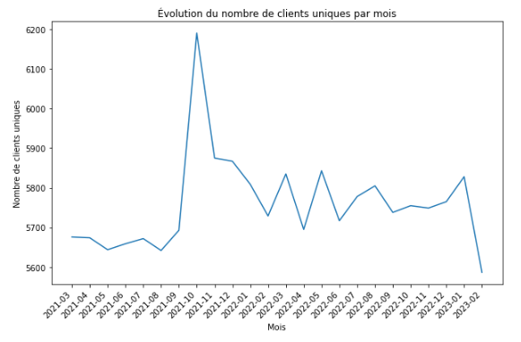
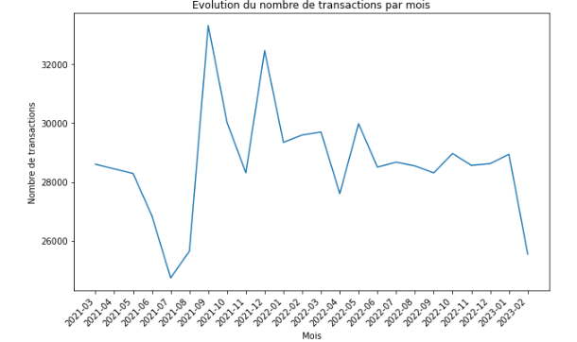
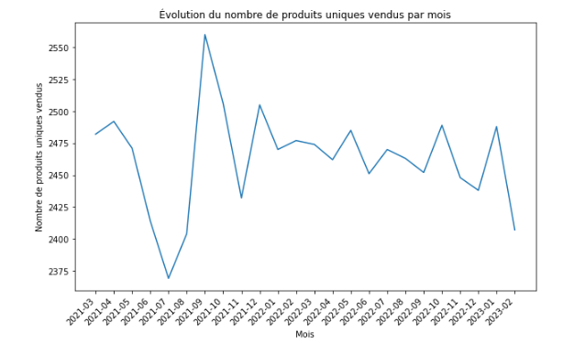
Evolution au fils des mois
Graphique sur l’évolution du nombre de produits vendus par mois, on note une forte hausse en octobre 2021 comme sur les autres graphiques
Graphique sur l’évolution du nombre de clients par mois, on note une forte hausse en octobre 2021 comme sur les autres graphiques
Graphique sur l’évolution du nombre de transactions par mois, on note une forte hausse en octobre 2021 comme sur les autres graphiques

Slide 9
Corrélations et valeurs statistiques 1/2
Coefficient de corrélation de Pearson
Au vu des indicateurs il n’y a pas de corrélation entre l’âge des clients et le chiffre d’affaires, ni entre l’âge et la fréquence d’achat.
Coefficient de corrélation de Pearson entre l'âge du client et le chiffre d'affaires : 0.0014
Très peu de corrélation entre l’âge des clients et le chiffre d’affaires qu’il génère.
Coefficient de corrélation de Pearson entre l'âge du client et la fréquence des transactions : 0.0077
De la même façon peu de lien entre l’âge du client et la fréquence des transactions.
Test du Khi²
Au vu des indicateurs il y a une corrélation entre la catégorie et le mois de l’année. Certaine categorie se vendent plus en été, d’autre pour la période de noel
Après avoir regroupés les ventes par catégorie et par mois il est possible de faire un test du khi²
Statistique du test : 6446.90
P-valeur : 0.0
Degrés de liberté : 46

Slide 10
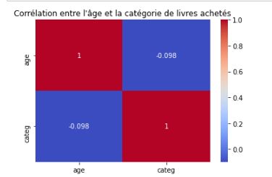
Corrélations 2/2
Cette heatmap montre qu’il n’y a pas de corrélation, entre l'âge et la catégorie de livre acheté

Slide 11
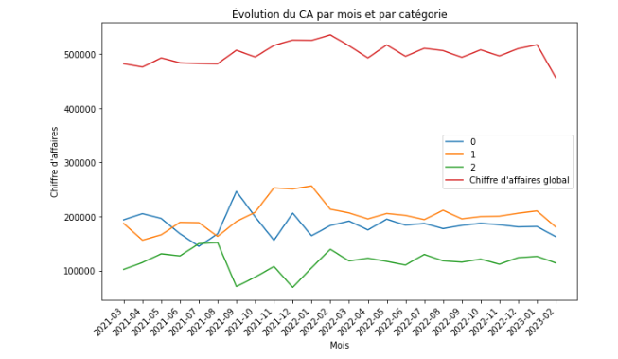
Evolution du chiffre d’affaire
Sur ce graphique on voit l’évolution du chiffre d’affaires globale, ainsi que le chiffre d’affaires par catégorie.

Slide 12
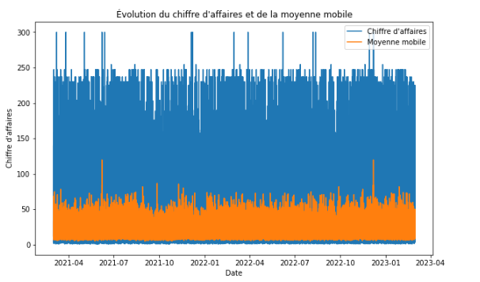
Décompositions en moyenne mobile
Ce graphique montre l’évolution du chiffre d’affaires et indique également la moyenne mobile

Slide 13
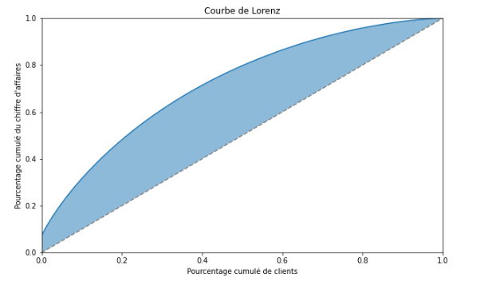
Courbe de Lorents dispersion clients
La courbe de Lorents sur la dispersion clients

Slide 14
Recommandation
Le premier point qui ressort de cette analyse est que les produits de la catégorie 2 ne se vendent pas très bien, en tout cas moins bien que ceux des autres catégories, peut-être faudrait-il abandonner cette catégorie ou analyser les produits en faisant partie.
Le deuxième point qui apparait est une saisonnalité suivant la catégorie
Il est difficile de trouver une corrélation entre l'âge des clients et leurs achats, la seule corrélation existante et celle du nombre de ventes suivant la catégorie.

